Slide 1
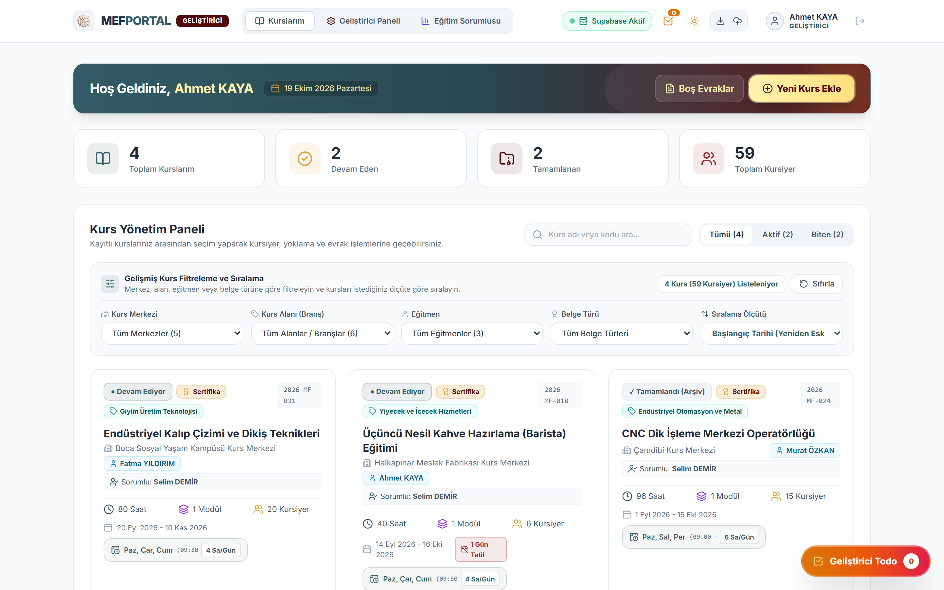
YÖNETİCİ BİLGİLENDİRME VE PROJE SUNUMU
Meslek Fabrikası Dijital Kurs, Müfredat ve Resmi Evrak Yönetim Sistemi
Eğitim Süreçlerinde Uçtan Uca Dijital Dönüşüm, Kurumsal Standartlaşma, Mobil Yoklama Ergonomisi ve Canlı Denetim Platformu (MEFPORTAL)
%100
Mobil + Web
Otomatik Resmi Evrak ve Ders Defteri Üretimi
Sınıfta Cep Telefonundan Tek Dokunuşla Yoklama
4 Katmanlı
KVKK Tam Uyum
Kurumsal Rol, Yetki ve Denetim Mimarisi
Veri Maskeleme, Doğrulama ve Bulut Senkronizasyonu

Slide 2
1. MEVCUT DURUM ANALİZİ VE İHTİYAÇ | Slayt 2 / 14
Neden Dijital Bir Kurs Yönetim Sistemine İhtiyaç Duyuldu?
Çok merkezli mesleki eğitim operasyonlarında manuel dosya, Excel ve Word şablonlarıyla yürütülen süreçlerin yarattığı iş yükü ve hata risklerinin ortadan kaldırılması.
Geleneksel (Manuel) Süreçteki Zorluklar
MEFPORTAL İle Gelen Dijital Çözüm
• Farklı kurs merkezlerinde birbirinden farklı formatlarda hazırlanan Word/Excel evrakları ve tipografi uyumsuzlukları
• Kurs açılış/bitiş tarihlerinin resmi tatiller ve ders günleriyle manuel eşleştirilmesi sırasında yaşanan takvim hataları
• MEB 1/5 devamsızlık sınırının, kursu bırakan veya hiç gelmeyen kursiyerlerin manuel hesaplanmasından doğan hatalar
• Eğitim sorumlularının kurs durumunu, başarı oranlarını ve evrakları denetlemek için fiziki dosya beklemek zorunda kalması
• Atölye ve sınıf ortamında kağıt listelerle yoklama alınması ve verilerin sonradan tekrar bilgisayara geçirilmesi
• Tüm kurs merkezlerinde tek bir resmi kalemden çıkmış gibi %100 standart A4 resmi evrak ve Türkçe tipografi motoru
• Resmi tatil ve ders yapılmayan günleri otomatik düşerek saatlik ders defterini ve bitiş tarihini anında hesaplayan akıllı takvim
• MEB 1/5 devamsızlık kuralını, sınav barajını (50 puan) ve kurs sonu karar durumunu sıfır hatayla hesaplayan algoritma
• Eğitim sorumluları ve birim amirleri için tüm merkezleri, branşları ve eğitmenleri canlı grafiklerle izleyen denetim paneli
• Mobil öncelikli tasarım sayesinde eğitmenlerin sınıfta cep telefonundan saniyeler içinde yoklama ve not girebilmesi

Slide 3
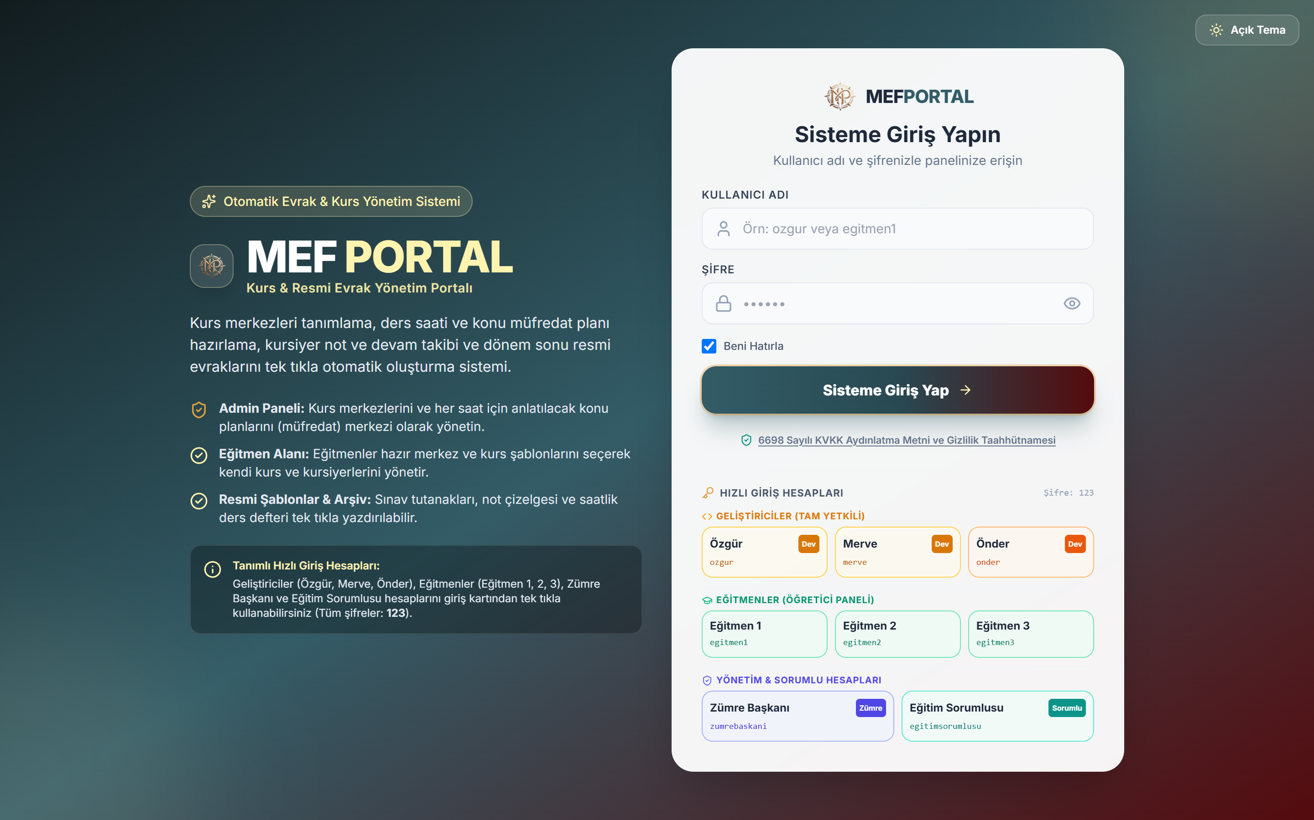
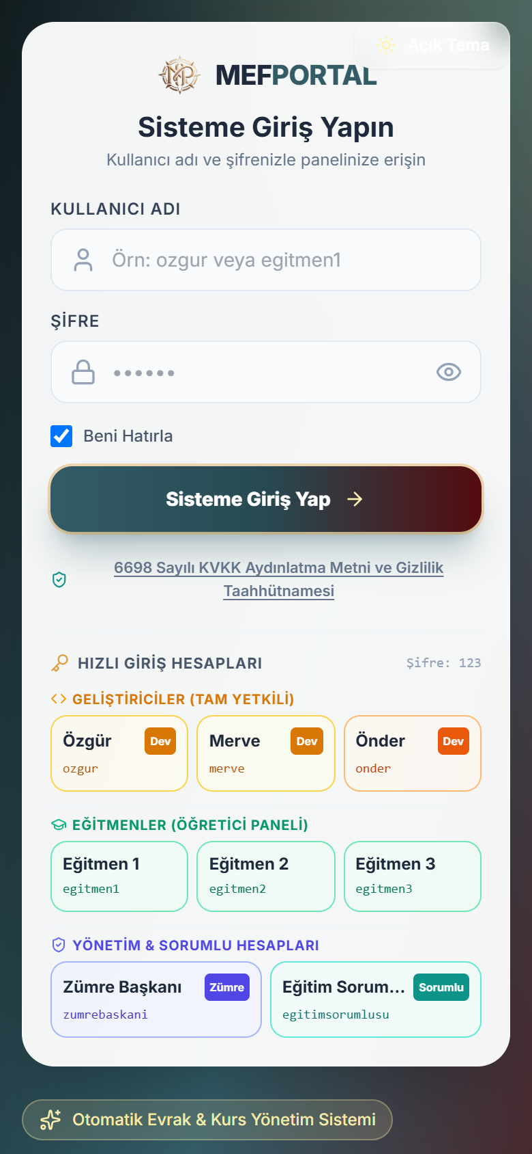
2. KURUMSAL MİMARİ VE GÜVENLİK | Slayt 3 / 14
Rol Bazlı Yetkilendirme, Mobil Uyum ve KVKK Güvenliği
Her kullanıcı yalnızca kendi görev alanına giren ekranlara erişir; tüm kişisel veriler 6698 sayılı KVKK standartlarında korunur.
1. 4 Katmanlı Kurumsal Rol Yapısı
Eğitmen, Zümre Başkanı, Eğitim Sorumlusu ve Sistem Yöneticisi (Geliştirici / Birim Amiri) rolleriyle net görev ayrımı.
2. 6698 Sayılı KVKK Tam Uyumu
T.C. Kimlik numaraları ekranda otomatik maskelenir (10*******46), resmi 11 hane algoritmasıyla doğrulanır ve taahhütname onayı ile kayıt altına alınır.
3. Masaüstü ve Cep Telefonu Ergonomisi
Giriş ekranından itibaren telefon ekranlarına özel önceliklendirilmiş (Mobile-First) arayüz ve hızlı erişim mimarisi.

Slide 4
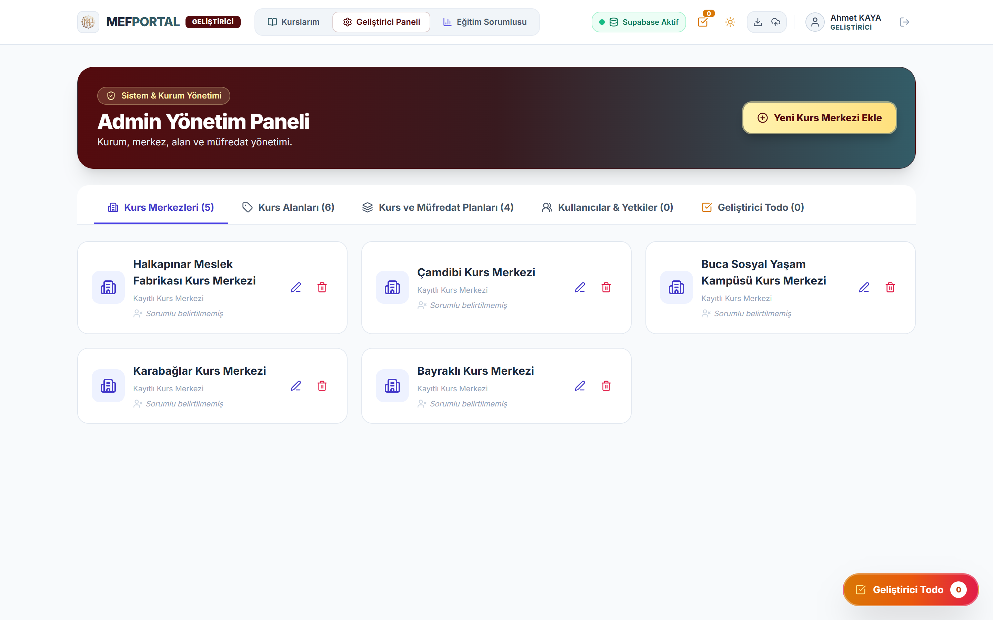
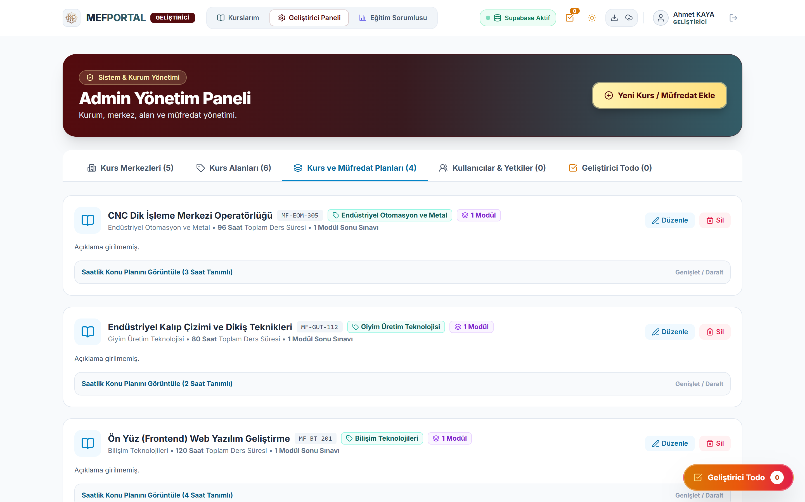
3. MERKEZİ YÖNETİM VE STANDARTLAŞMA | Slayt 4 / 14
Kurs Merkezleri, Branşlar ve Standart Müfredat Havuzu
Meslek Fabrikası bünyesindeki tüm kurs merkezleri, branşlar ve saatlik ders müfredatları merkezi olarak tanımlanır ve standartlaştırılır.
1. Çoklu Kurs Merkezi Yönetimi
2. Standart Müfredat Şablonları
Halkapınar, Çamdibi, Buca, Karabağlar, Bayraklı gibi tüm merkezler ve atölyeler sisteme tanımlanır.
Zümre başkanları ve yöneticiler tarafından hazırlanan saatlik ders planları şablon havuzuna eklenir; eğitmenler kurs açarken müfredatı tek tıkla yükler.

Slide 5
4. EĞİTMEN ÇALIŞMA ALANI | Slayt 5 / 14
Eğitmen Paneli: Tüm Kurslar ve İstatistikler Tek Ekranda
Eğitmenler aktif ve tamamlanan kurslarını, kursiyer sayılarını, ders günlerini ve resmi tatil bilgilerini tek bakışta yönetir.
1. Hızlı Kurs Açılışı ve Şablon Seçimi
Eğitmen kendi branşına ait hazır şablonu seçtiğinde toplam saat, modüller ve saatlik konular otomatik olarak kursa aktarılır.
2. Gelişmiş Filtreleme ve Arama
Merkez, branş, eğitmen, belge türü ve başlangıç tarihine göre anlık filtreleme.
3. Boş Resmi Evrak Şablonları
İhtiyaç halinde sahada kullanılmak üzere boş resmi tutanak ve çizelgelerin tek tıkla yazdırılması.
4. Sade ve Vurgulu UI/UX Tasarımı
Mükerrer butonlardan arındırılmış, birincil aksiyonların ("Yeni Kurs Ekle") öne çıkarıldığı kullanıcı dostu arayüz.

Slide 6
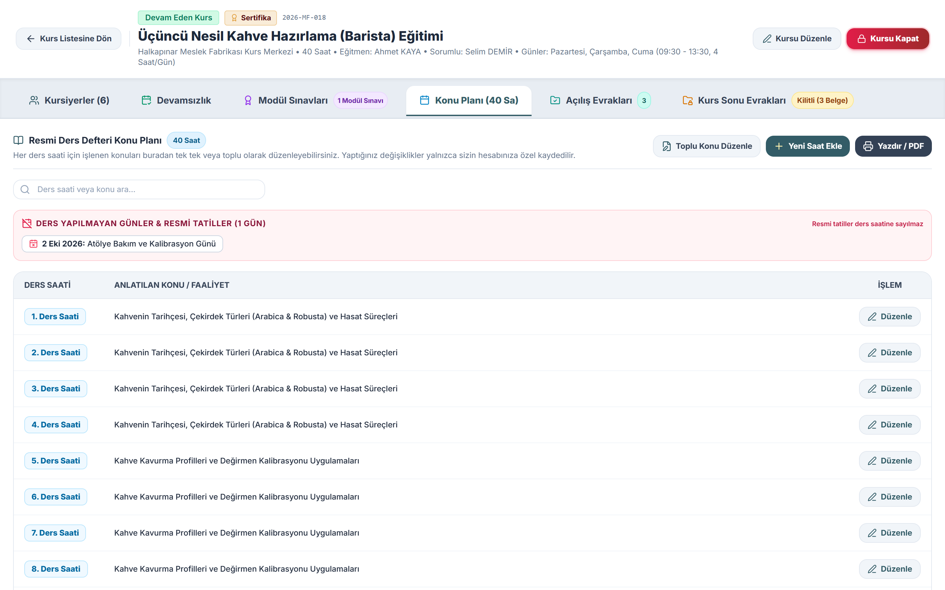
5. AKILLI TAKVİM VE MÜFREDAT MOTORU | Slayt 6 / 14
Saatlik Ders Planı ve Resmi Tatil / İzin Otomasyonu
Kursun haftalık ders günleri ve günlük ders saatine göre tüm eğitim takvimi saniyeler içinde otomatik oluşturulur.
1. Resmi Tatil ve Ders Dışı Gün Yönetimi
Resmi tatiller, bakım günleri veya eğitmen izinleri işaretlendiğinde o günler ders saatinden sayılmaz ve kurs bitiş tarihi otomatik ötelenir.
2. Saatlik Konu Düzenleme & Toplu Yapıştırma
Her ders saati için anlatılan konular tek tek veya Word/Excel listesinden toplu yapıştırılarak düzenlenebilir.
3. Resmi Ders Defteri Entegrasyonu
Burada tanımlanan her ders saati ve konu, kurs sonunda üretilen "Resmi Ders Defteri" evrakına tarih ve saatleriyle otomatik basılır.

Slide 7
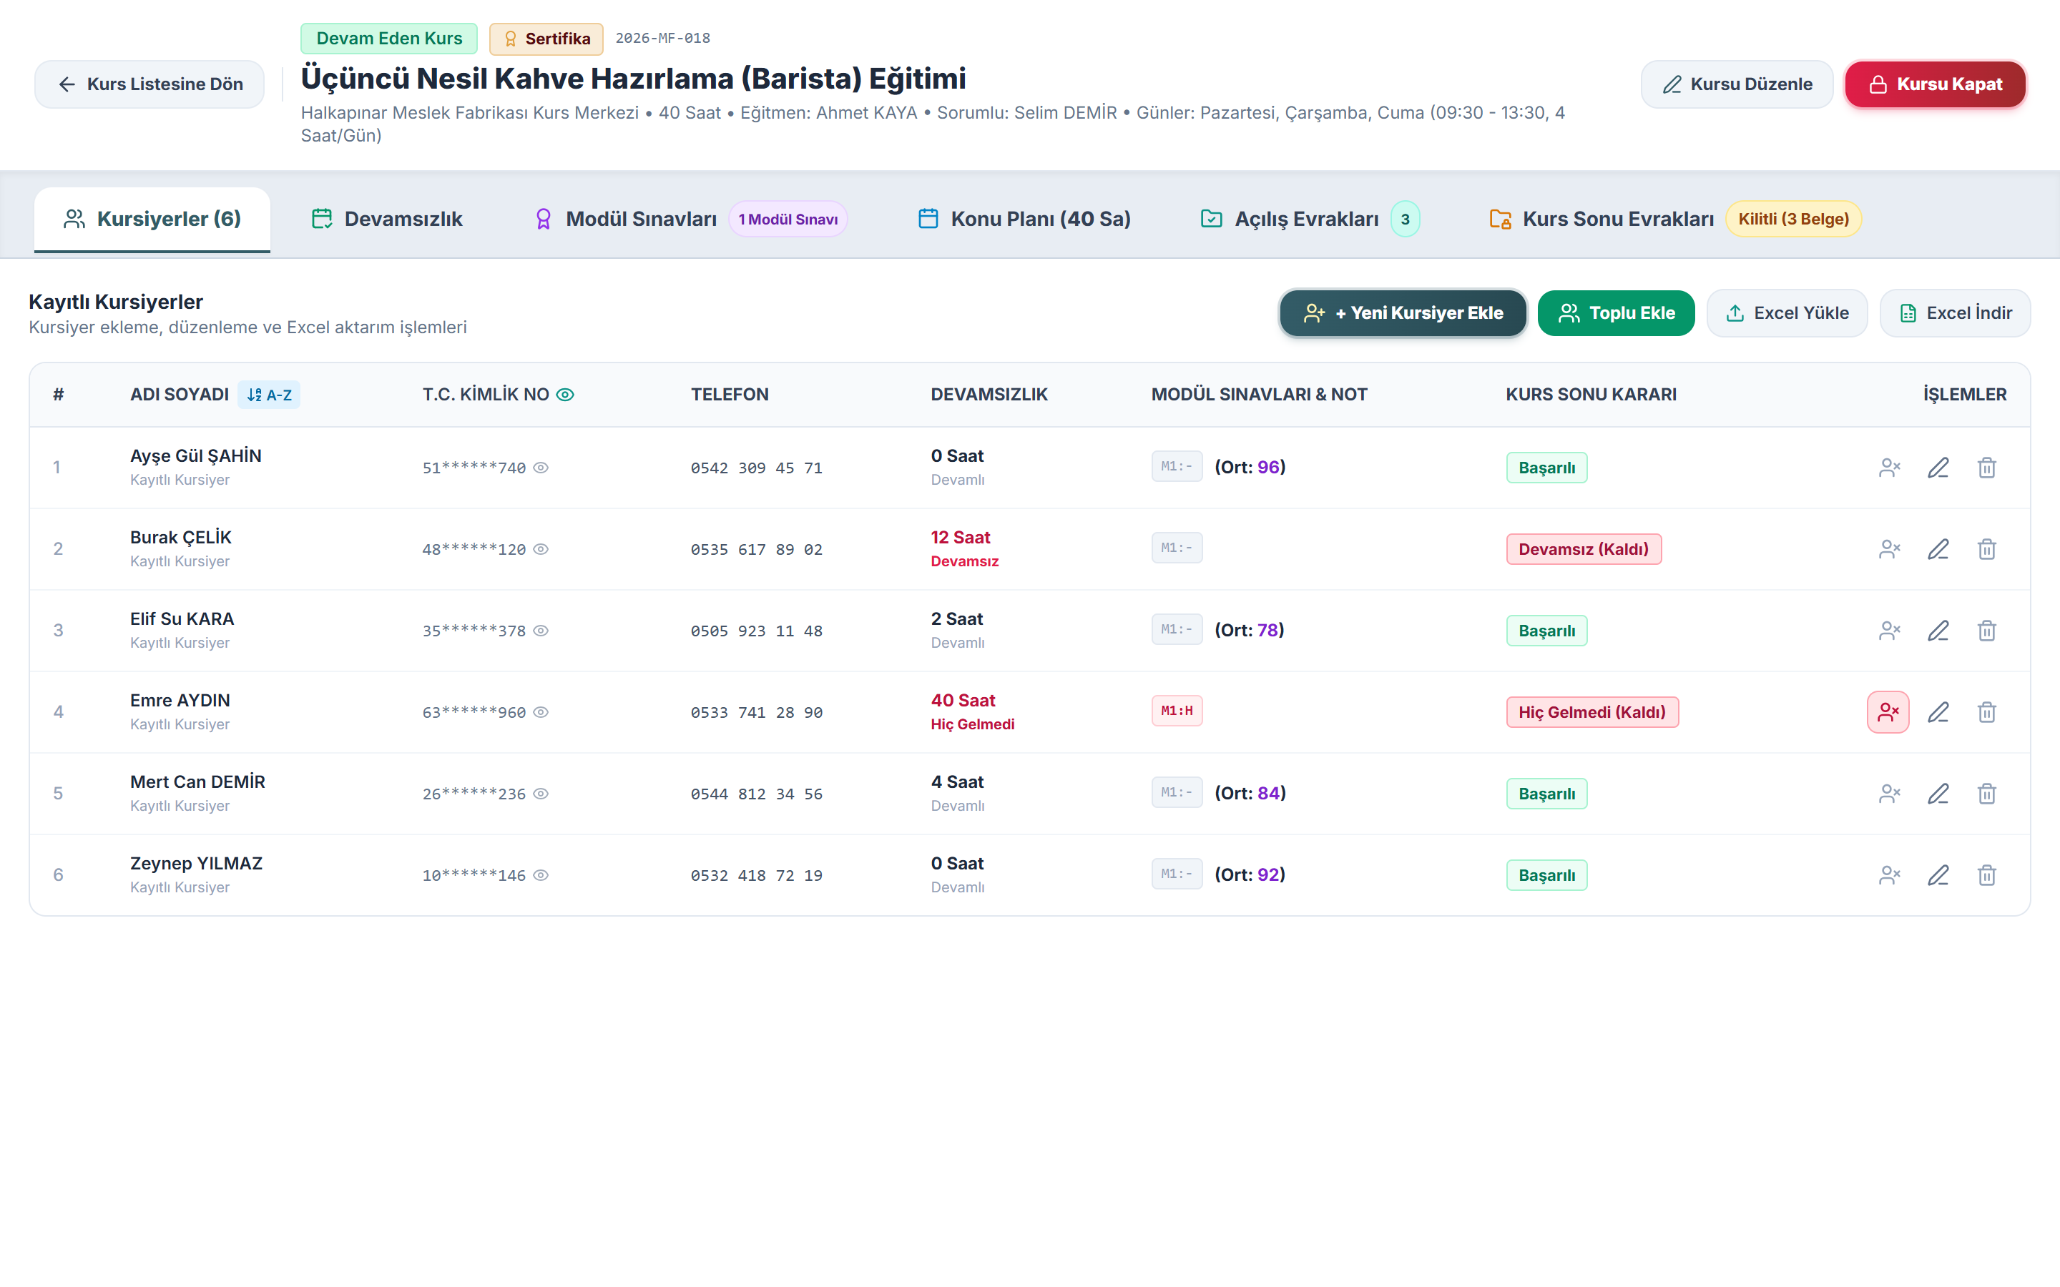
6. KURSİYER YÖNETİMİ VE VERİ KALİTESİ | Slayt 7 / 14
Toplu Kursiyer Aktarımı ve Türkçe Tipografi Motoru
Kursiyer listeleri Excel veya e-Yaygın formatından saniyeler içinde aktarılır; tüm isimler resmi evrak standardına otomatik dönüştürülür.
1. Excel İle Toplu Yükleme & Dışa Aktarım
Onlarca kursiyeri tek tek yazmak yerine Excel tablosundan veya kopyala-yapıştır ile saniyeler içinde kursa ekleme.
2. Otomatik Türkçe Tipografi Motoru
Kullanıcı nasıl yazarsa yazsın kursiyer adları otomatik olarak "Ad SOYAD" (Örn: Ayşe Gül ŞAHİN) formatına çevrilir; tüm resmi evraklar kusursuz görünür.
3. Canlı Durum Özeti
Her kursiyerin toplam devamsızlık saati, modül sınav ortalaması ve nihai kurs sonu kararı ("Başarılı", "Devamsız", "Hiç Gelmedi") tabloda canlı izlenir.

Slide 8
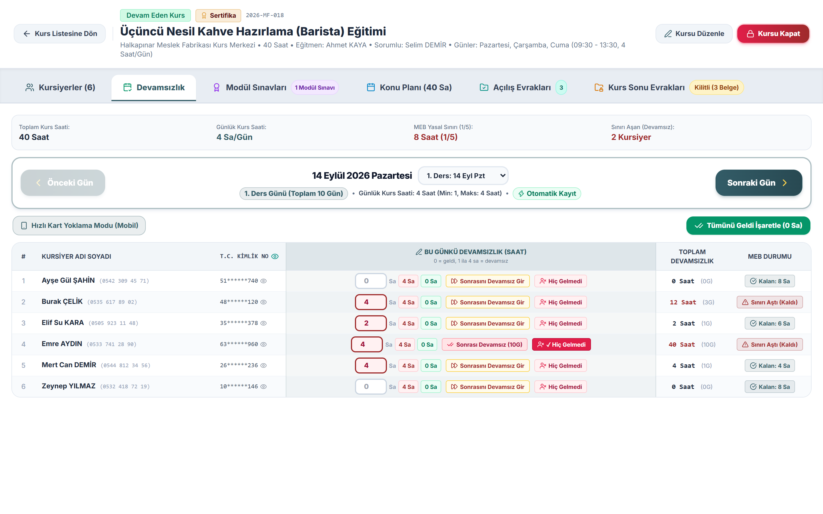
7. DEVAMSIZLIK VE MEB 1/5 KURALI OTOMASYONU | Slayt 8 / 14
Günlük Yoklama, Kursu Bırakan ve Hiç Gelmeyen Kursiyer Takibi
MEB yönetmeliğindeki 1/5 devamsızlık sınırı sistem tarafından anlık hesaplanır; sınırı aşan kursiyerler otomatik olarak "Devamsız" statüsüne alınır.
1. Otomatik 1/5 Yasal Sınır Hesabı
Örneğin 40 saatlik bir kursta 8 saatlik (1/5) yasal devamsızlık sınırı otomatik belirlenir; kalan hak saat bazında gösterilir.
2. "Tümünü Geldi İşaretle" Kolaylığı
Tek tıkla o günkü tüm kursiyerler tam katılımlı (0 saat devamsız) olarak işaretlenir; yalnızca gelmeyenler seçilir.
3. "Sonrasını Devamsız Gir" ve "Hiç Gelmedi"
Kursu yarıda bırakan kursiyerin kalan tüm günleri veya kursa hiç başlamayan kursiyerin tüm kurs süresi tek tıkla resmi tutanaklara uygun işlenir.

Slide 9
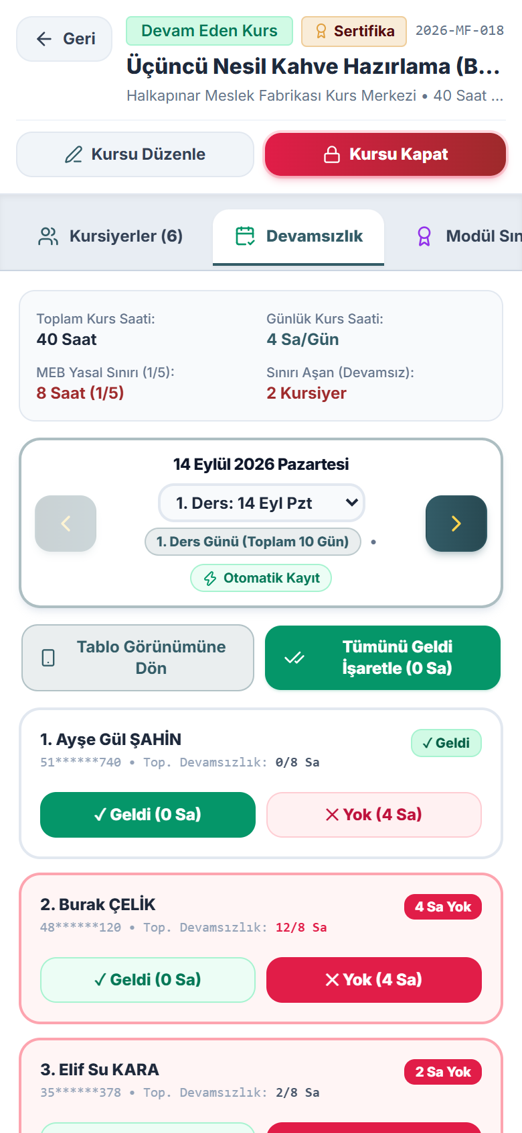
8. MOBİL ÖNCELİKLİ (TELEFON İLE) KULLANIM | Slayt 9 / 14
Sınıfta ve Atölyede Cep Telefonundan Tek Dokunuşla Yoklama
Eğitmenler atölyede bilgisayar açmaya gerek duymadan, cep telefonlarından "Hızlı Kart Yoklama Modu" ile saniyeler içinde yoklama alır.
1. Telefon Ekranında Otomatik Kart Görünümü
Sistem cep telefonu ekranından girildiğini otomatik algılar ve yatay kaydırma gerektiren tablo yerine dokunmatik "Yoklama Kartları"nı açar.
2. Tek Parmakla Hızlı İşaretleme
Her kursiyer kartında bulunan geniş "✓ Geldi (0 Sa)" ve "✕ Yok (4 Sa)" butonları ile hatasız ve hızlı veri girişi.
3. Kompakt Tek Satır Tarih Gezgini
Ders günleri arasında ileri/geri oklarla veya açılır listeden tek dokunuşla geçiş ve anlık bulut kaydı.

Slide 10
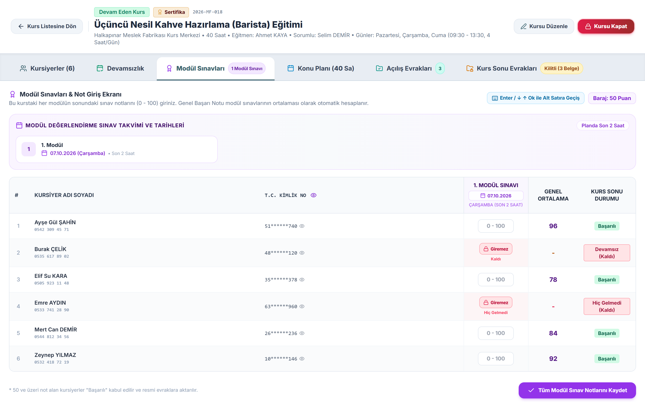
9. ÖLÇME VE DEĞERLENDİRME MODÜLÜ | Slayt 10 / 14
Modül Sınavları, Otomatik Kilit ve Başarı Hesaplama
Modül sınav tarihleri ders planına göre otomatik belirlenir; devamsızlıktan kalan kursiyerlere sehven not girilmesi sistem tarafından engellenir.
1. Otomatik Sınav Takvimi Eşleştirmesi
Her modülün sınav tarihi ve saati, müfredat planındaki son ders saatlerine göre otomatik hesaplanır.
2. Akıllı Not Giriş Kilidi ("Giremez")
Devamsızlık sınırını aşan veya kursa hiç gelmeyen kursiyerlerin sınav kutucukları otomatik kilitlenir; idari hata yapılması önlenir.
3. Klavye Ergonomisi ve Otomatik Ortalama
Enter veya yön tuşlarıyla alt satıra hızlı geçiş; 50 ve üzeri puan alanların otomatik "Başarılı" olarak tescillenmesi.

Slide 11
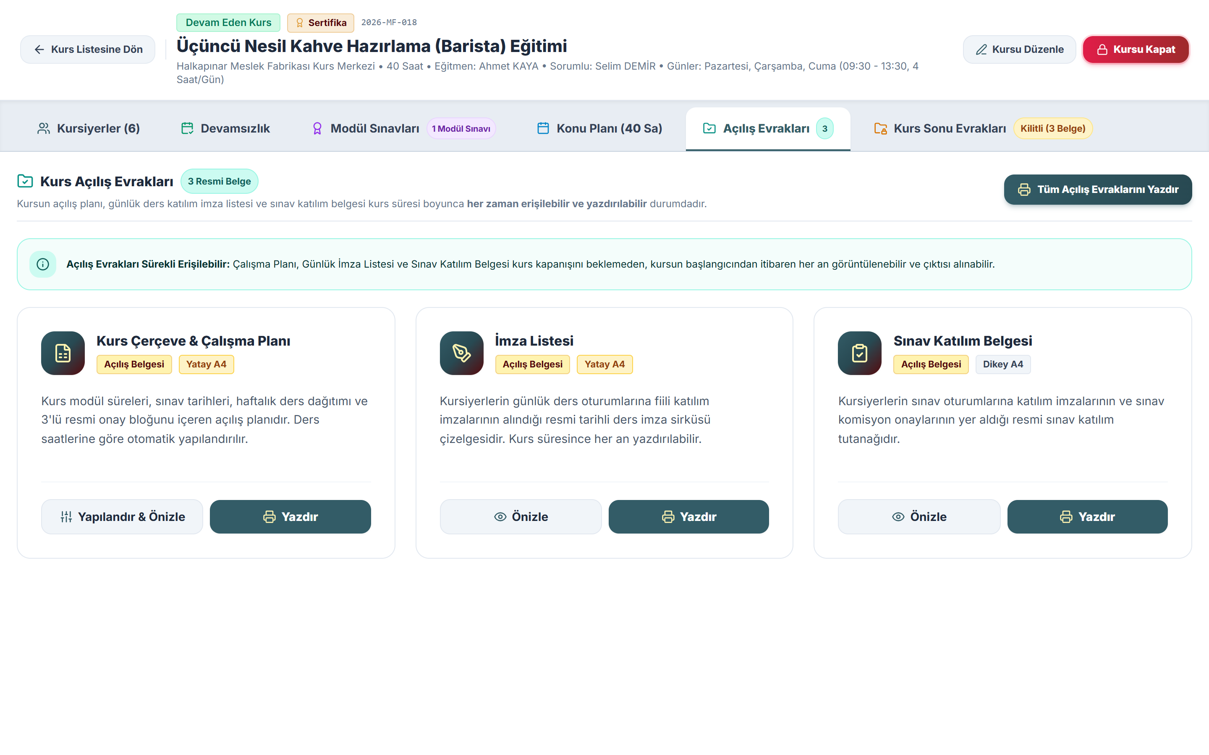
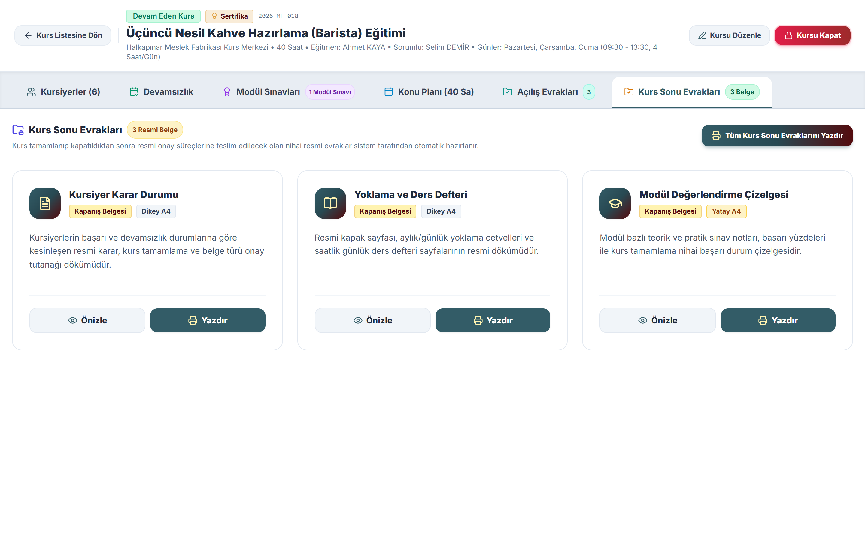
10. RESMİ EVRAK OTOMASYONU | Slayt 11 / 14
Açılış ve Kurs Sonu Resmi Evraklarının Tek Tıkla Üretimi
Saatler süren evrak hazırlama işlemi saniyelere iner; tüm belgeler imza blokları, mühür alanları ve resmi A4 mizanpajıyla yazdırmaya hazır üretilir.
1. Kurs Açılış Evrakları (3 Resmi Belge)
2. Kurs Sonu Kapanış Evrakları (3 Ana Döküm)
Kurs Planı ve Müfredat Programı, Kursiyer Kayıt & Açılış Listesi ve Günlük İmza Sirküleri tek tıkla yazdırılır.
Kursiyer Karar Durumu Tutanağı, Resmi Yoklama Cetveli & Saatlik Ders Defteri ve Modül Değerlendirme Çizelgesi otomatik hazırlanır.

Slide 12
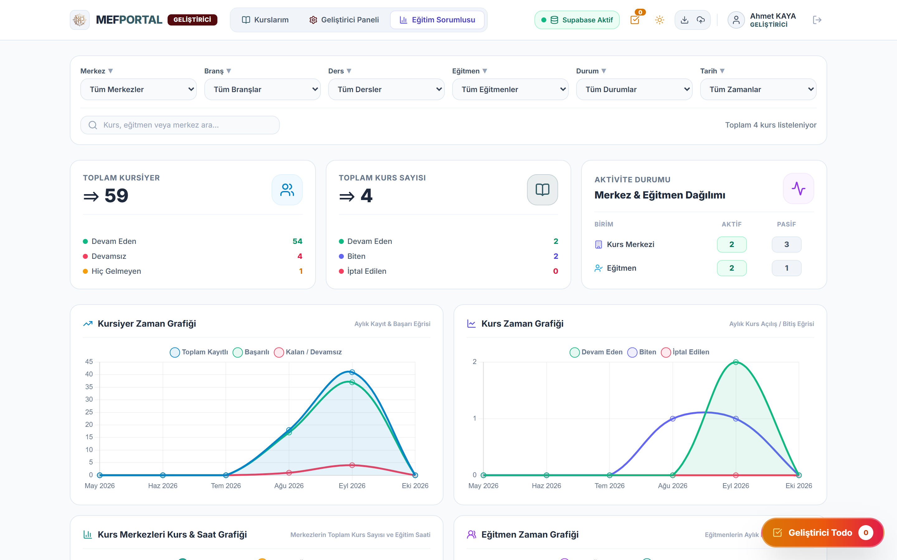
11. YÖNETİCİ VE EĞİTİM SORUMLUSU DENETİM PANELİ | Slayt 12 / 14
Canlı Analitik Grafikler ve Uzaktan Evrak Denetimi
Eğitim sorumluları ve yöneticiler tüm merkezlerdeki kurs ve kursiyer hareketlerini canlı grafiklerle izler, evrakları uzaktan denetler.
1. Çok Boyutlu Yönetici Filtreleri
Merkez, branş, ders, eğitmen, kurs durumu (Aktif/Biten) ve zaman periyoduna (Bu Ay, Son 3 Ay, Son 6 Ay, Bu Yıl) göre anlık analiz.
2. 4 Canlı Performans Grafiği
Kursiyer Zaman Grafiği (Kayıt/Başarı/Devamsız), Kurs Zaman Grafiği, Kurs Merkezleri Saat Dağılımı ve Eğitmen Performans Eğrisi.
3. Fiziki Dosya Beklemeden Denetim
Eğitim sorumlusu listedeki herhangi bir kursun içine girerek yoklama, sınav ve resmi evraklarını anında inceleyebilir ve yazdırabilir.

Slide 13
12. GENİŞLETİLEBİLİRLİK VE GELECEK YOL HARİTASI | Slayt 13 / 14
Meslek Fabrikası İçin Modüler Genişleme Vizyonu
Esnek ve modern web mimarisi sayesinde sistem, Meslek Fabrikası'nın gelecekteki tüm dijital ihtiyaçlarına hızla entegre olabilecek yapıda tasarlanmıştır.
• MEVCUT DURUM (HAZIR & AKTİF)
• ORTA & UZUN VADELİ STRATEJİK ENTEGRASYON
Çekirdek Kurs, Müfredat ve Resmi Evrak Platformu
Meslek Fabrikasında ihtiyaç duyulan tüm alanlarda isteklerin projeye dahil edilebilir.
• Çok merkezli kurs, branş ve standart müfredat şablon havuzu
• Mobil Hızlı Kart Yoklama ve MEB 1/5 devamsızlık otomasyonu
• Modül sınavları ve otomatik başarı kararı hesaplama motoru
• Açılış ve kurs sonu resmi A4 evraklarının tek tıkla üretimi
• Eğitim Sorumlusu analitik grafik ve uzaktan denetim paneli

Slide 14
13. SONUÇ VE KURUMSAL KAZANIMLAR | Slayt 14 / 14
Meslek Fabrikası'na Sağlayacağı Stratejik Değer
MEFPORTAL, Meslek Fabrikası'nın eğitim kalitesini ve kurumsal hafızasını güçlendiren, sıfır lisans maliyetli ve tamamen kurum ihtiyaçlarına göre özelleştirilebilir yerli bir çözümdür.
%85
%100
Sıfır Hata
7/24 Canlı
Zaman Tasarrufu
Kurumsal Standart
Yönetmelik Uyumu
Şeffaf Denetim
Eğitmenlerin ve sorumluların evrak hazırlama, kontrol ve arşivleme sürelerinde azalma.
Tüm kurs merkezlerinde aynı kalitede, hatasız ve tek tip resmi evrak üretimi.
Devamsızlık (1/5), resmi tatil, ders saati ve sınav barajı hesaplamalarında tam doğruluk.
Yöneticiler için tüm merkezlerin performansını anlık grafiklerle izleme imkanı.
Meslek Fabrikası İçin Bugün Kullanıma Hazır, Yarın İçin Genişletilebilir
Canlı Erişim: https://mefportal.vercel.app/

